Slide 1
Инструментарий для анализа данных
Иванец С.С.

Slide 2
Критерии выбора подходящего инструмента
1)Объем и структура данных. От нескольких десятков строк до петабайтов информации.
2) Необходимость программирования. Требуется ли написание кода или достаточно готовых решений.
3) Требования к визуализации. От простых таблиц до интерактивных дашбордов.
4) Скорость получения результата. Оперативность анализа и принятия решений.

Slide 3

Базовый уровень: Excel, Google Sheets
Ключевые характеристики
Ad-hoc анализ и быстрые расчеты.
Ограничение по объему данных (до ~1 млн строк в Excel).
Широкие возможности для создания сводных таблиц.
Простой интерфейс, доступный для большинства пользователей.
Идеально для небольших наборов данных и ручных отчетов.

Slide 4
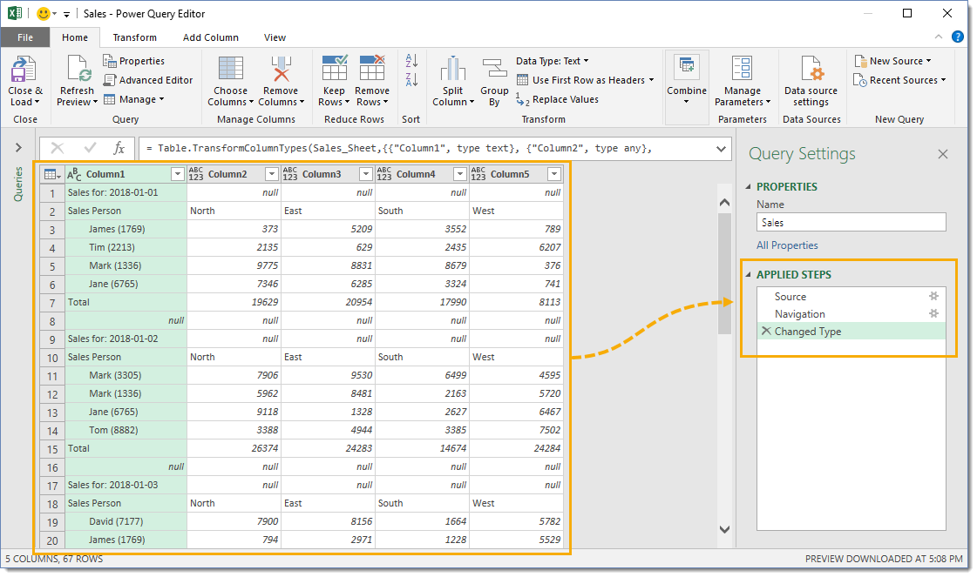
Возможности Excel: Power Query
Позволяет автоматически подтягивать и очищать данные из 1С, CSV-файлов, папок и баз данных без написания кода. Например, можно один раз настроить алгоритм обработки ежемесячного прайс-листа от поставщика и в дальнейшем просто нажимать кнопку «Обновить».

Slide 5
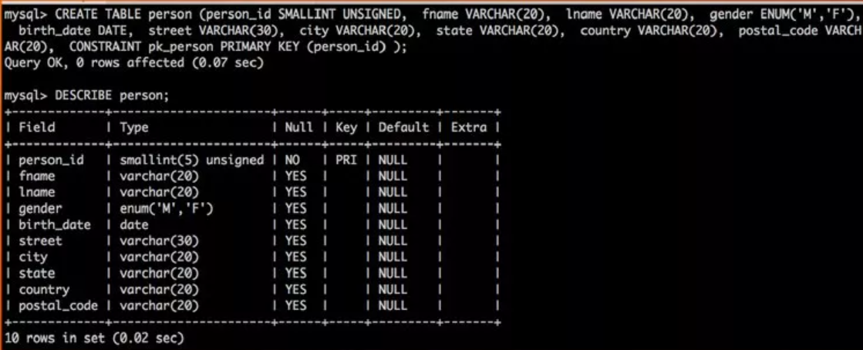
Доступ к данным: SQL
Суть SQL
Извлечение, фильтрация и агрегация данных из баз.
Стандартизированный язык для работы с реляционными СУБД.
Позволяет работать с большими объемами структурированных данных.

Slide 6
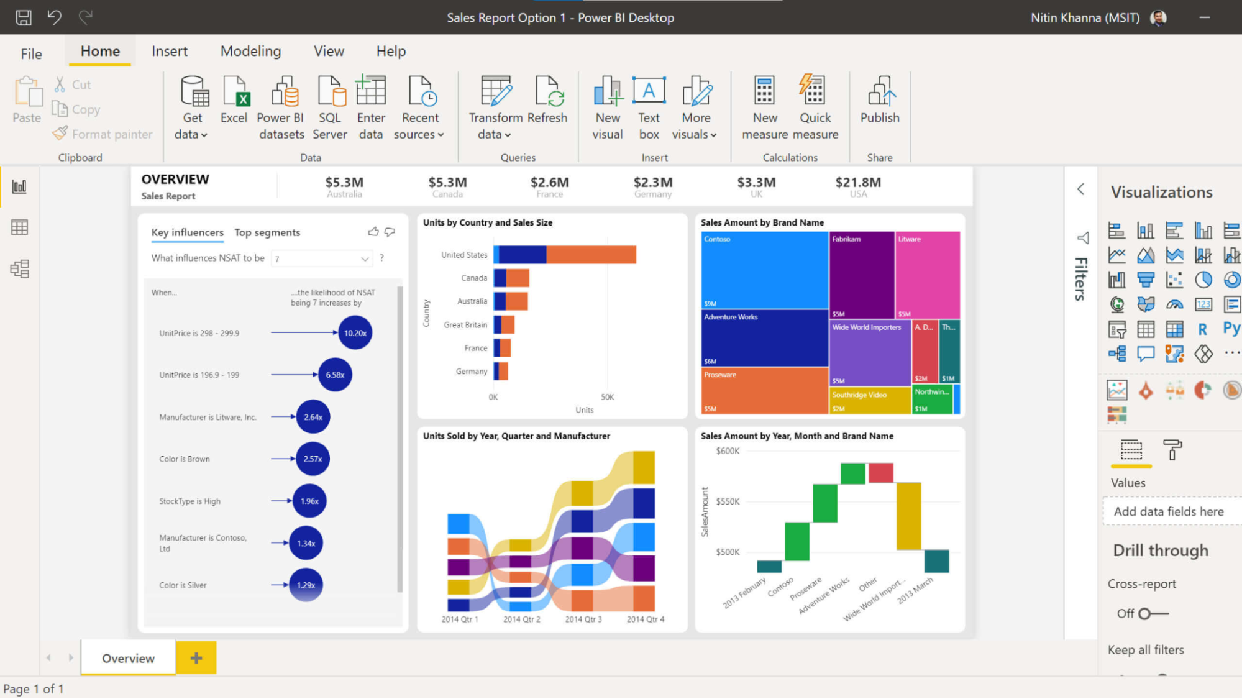
Визуализация и дашборды: Power Bi, Tableau
Эти инструменты позволяют трансформировать сырые данные в наглядные, интерактивные отчеты и дашборды. Они поддерживают принятие решений и обеспечивают мониторинг ключевых показателей бизнеса в режиме реального времени, предлагая глубокие аналитические возможности без необходимости написания кода.

Slide 7
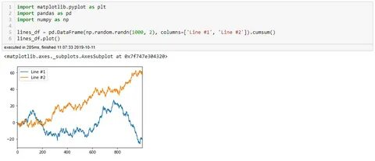
Продвинутый анализ: Python, R
Области применения
Прогнозирование и построение сложных моделей.
Кластеризация и сегментация данных.
Машинное обучение и искусственный интеллект.
Работа с большими и неструктурированными данными.
Основные библиотеки: Pandas для работы с данными, Scikit-learn для машинного обучения.

Slide 8
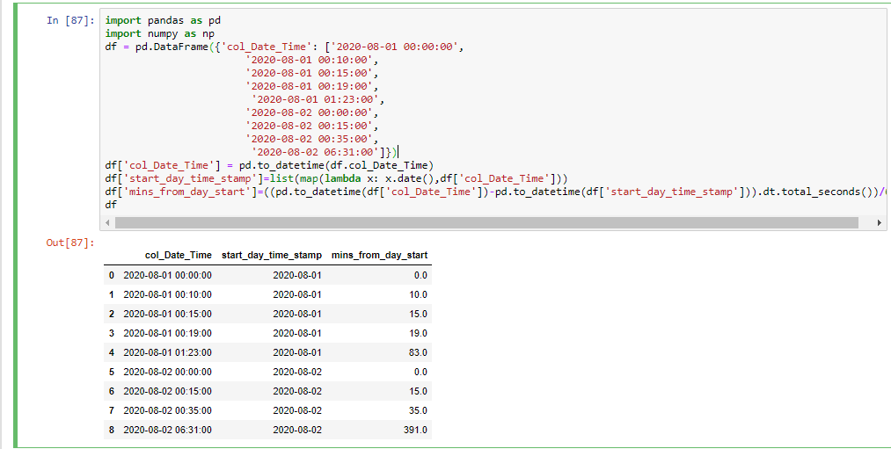
Продвинутый анализ: Pandas
Группировка данных по определённым признакам.
Создание сводных таблиц из нескольких.
Очистка данных от дубликатов и невалидных строк или столбцов.
Вывод определённых значений по фильтрам или уникальности.
Использование агрегирующих функций — подсчёта значений, суммы элементов, среднего значения.
Визуализация собранных данных.
Работа с временными рядами: формирование временных периодов и изменение интервалов.

Slide 9
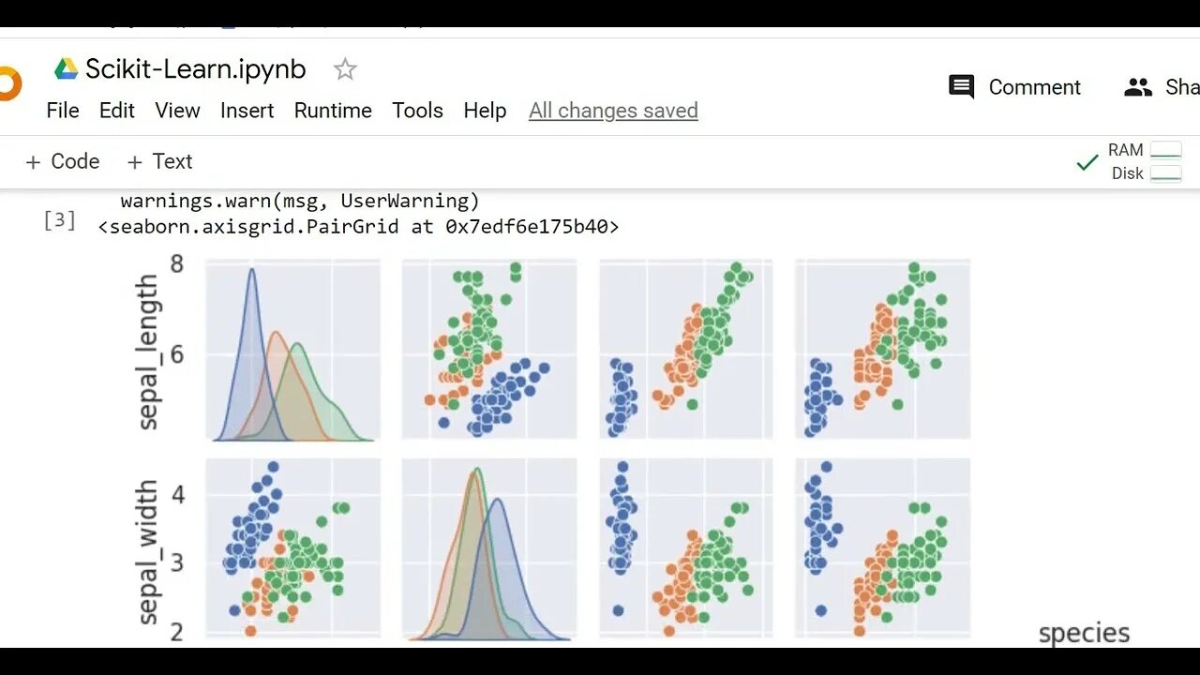
Продвинутый анализ: Scikit-learn
Предварительная обработка данных — нормализация, стандартизация, кодирование категориальных переменных.
Выбор модели — инструменты для настройки параметров алгоритмов и оценки их качества.
Готовые датасеты — встроенные наборы данных для тестирования и обучения.
Инструменты для автоматического поиска наилучших комбинаций параметров (через перекрёстную проверку).

Slide 10
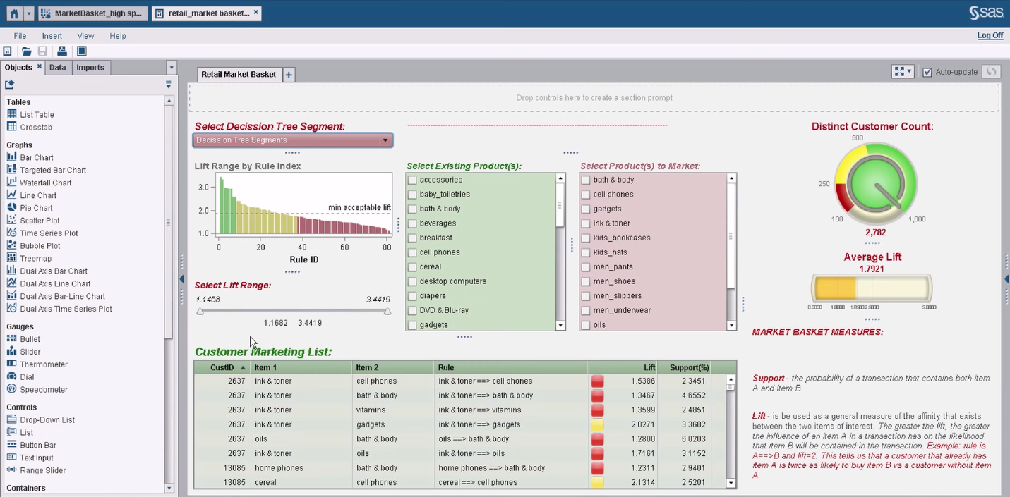
Статистические пакеты:SPSS, SAS, Stata
Работа с данными. Возможность доступа к данным в различных форматах (таблицы SAS, Microsoft Excel, базы данных), их ввода, редактирования, модификации, объединения и создания новых столбцов.
Статистический анализ. Широкий спектр методов: описательная статистика, дисперсионный и корреляционный анализ, линейная и логистическая регрессия, байесовский анализ, многомерный анализ, анализ выживаемости, психометрический анализ, анализ пропущенных значений.

Slide 11
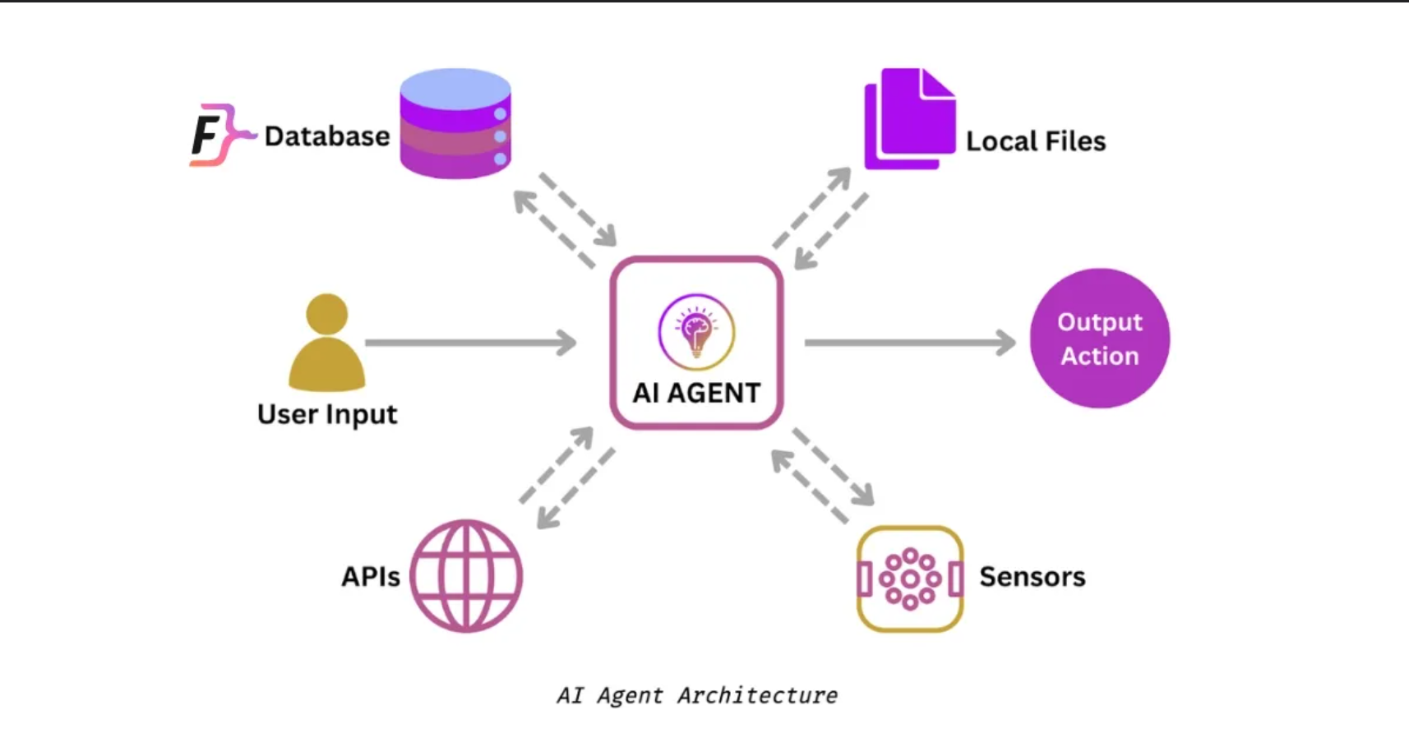
AI-агенты: Что такое AI-агент?
Агент — автономный сотрудник с доступом к инструментам .

Slide 12

AI-агенты: Архитектура современного агента - аналитика
Современные BI-платформы (Looker, Power BI, Tableau) и облачные экосистемы уже начали встраивать агентные функции на четырех уровнях:
Conversational Layer (Разговорный слой)
Code & Expression Assistant (Помощник в написании кода)
Insight Agent (Агент-аналитик)
Execution Agent (Агент-исполнитель)

Slide 13

Conversational Layer (Разговорный слой)
Как работает: Вы задаете вопрос о данных на естественном языке прямо в интерфейсе BI-системы, и агент сам генерирует ответ — график, таблицу или текстовое резюме. Техническая сложность (SQL, связи таблиц) скрыта от пользователя
Менеджер по продажам спрашивает: «Какие сделки зависли в пайплайне более 30 дней?» Conversational Analytics в Looker, опираясь на семантический слой LookML, находит нужные поля в данных, строит визуализацию и выдает список проблемных сделок за секунды. Раньше для этого требовалось идти к аналитику и ждать отчет

Slide 14


Code & Expression Assistant (Помощник в написании кода)
Как работает: Вы описываете логику вычисления словами, агент генерирует готовый код — формулу DAX, SQL-запрос или Python-скрипт. Вы можете сразу запустить его и проверить результат .
Конкретный пример — Copilot в Power BI (DAX): Аналитику нужно вывести «прибыль по продуктам». Вместо написания громоздкой формулы он открывает Copilot (Ctrl+I) и пишет: «Write a DAX query to show profit by product». Агент генерирует DAX-запрос. Аналитик запускает его, видит результат и тут же уточняет: «Add in Orders». Copilot модифицирует запрос, добавляя столбец с заказами, и подсвечивает изменения диффом .

Slide 15
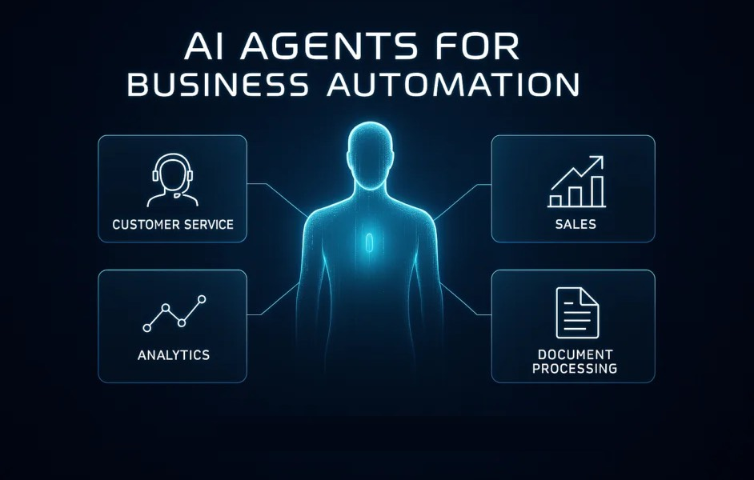
Insight Agent (Агент-аналитик)
Как работает: Это проактивный агент, который не ждет вопроса. Он постоянно мониторит метрики и сам сообщает об аномалиях, трендах и скрытых закономерностях .

Slide 16
Insight Agent (Агент-аналитик): конкретный пример
Компания Via (транзит-тех) построила агента, который отвечает на сложные вопросы, требующие комбинации данных из разных систем. Запрос: «Какие сервисы микротранзита в Техасе показали наибольший прирост производительности в последнем квартале?» Агент выполняет многошаговый анализ :
Определяет, что «прирост производительности» — это сравнение KPI (изменение пассажиропотока, utilization rate).
Вызывает инструмент геопоиска для фильтрации сервисов в Техасе.
Вызывает инструмент метрик для получения данных за Q4.
Сравнивает показатели с предыдущим кварталом.
Ранжирует сервисы по величине прироста и выдает топ с объяснением — все за одну минуту.
Раньше это требовало ручного экспорта данных из нескольких систем, кросс-референсинга в Excel и отнимало часы .

Slide 17

Execution Agent (Агент-исполнитель)
Как работает: Агент не просто анализирует или визуализирует — он действует: создает задачи, назначает ответственных, отправляет уведомления, обновляет записи в системах. Это переход от «что случилось?» к «что делать?» и автоматическому выполнению

Slide 18
Execution Agent (Агент-исполнитель): конкретный пример
Конкретный пример — Синхронизация GitHub Issues → Jira : Разработчик создает Issue на GitHub с описанием бага. Агент на базе GPT-4o:
Анализирует Issue, определяет серьезность (severity), категорию бага и первопричину.
Генерирует шаги для воспроизведения (reproduction steps).
Создает тикет в Jira с заполненными полями: описание, приоритет, метки, оценка времени исправления.
Назначает разработчика, исходя из упомянутых в Issue файлов.
Отправляет уведомление в Slack/Discord с цветовым индикатором серьезности.
Пишет комментарий в исходный GitHub Issue со ссылкой на Jira-тикет.
Результат: 90% ускорение триажа багов — с 20 минут ручной работы до 2 минут автоматической обработки .

Slide 19
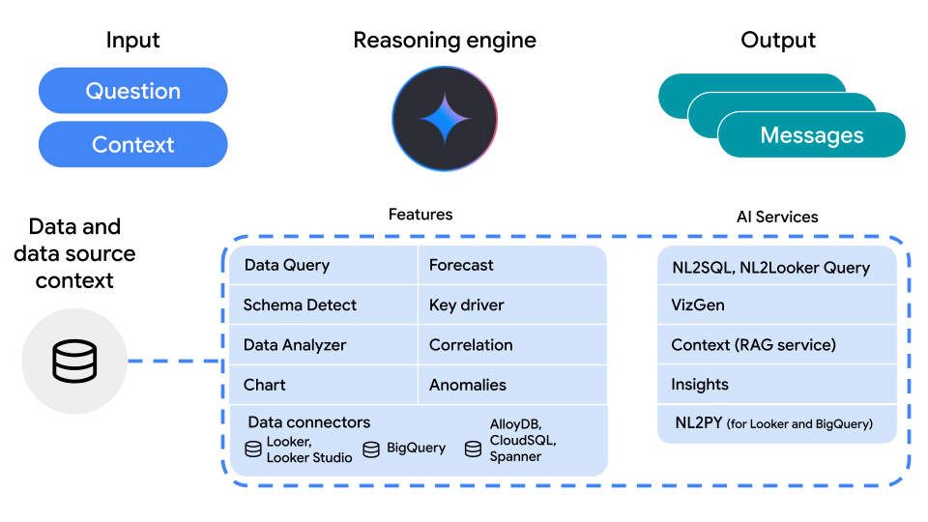
Архитектура агента – исполнителя
На следующей схеме показаны этапы работы оператора, когда пользователь задает вопрос:

Slide 20
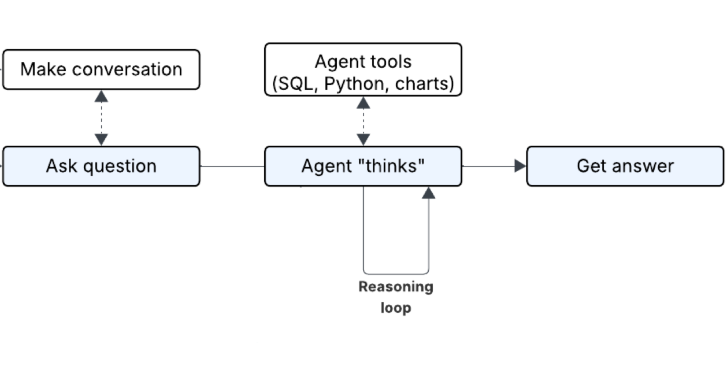
Этапы обработки запроса
Ввод: пользователь задает вопрос на естественном языке с любым дополнительным контекстом, который вы указали ранее.
Источники данных: агент подключается к вашим данным в Looker, BigQuery и Data Studio для работы в чате. Он также может запрашивать данные из баз данных.
Механизм логического вывода: ядро агента обрабатывает вопрос пользователя, используя доступные инструменты для генерации ответа.
Вывод: агент возвращает поток сообщений, которые могут содержать текст, данные или графики. Для некоторых источников данных текстовые сообщения содержат пошаговое описание действий агента, отчет о ходе выполнения действия или окончательный ответ на ваш запрос.

Slide 21
AI-агенты: Конкретные кейсы из индустрии
Ускорение обработки знаний: Компания WolfSpeed (производство) создала 12 AI-агентов, которые оцифровали архивы сменных комментариев инженеров. Поиск причины дефекта, который раньше занимал недели, теперь выполняется за секунды .
Работа с документами: Автоматический разбор медицинской карты пациента объемом до 1 млн слов теперь занимает минуты вместо часов ручного труда врача .
Уровень внедрения: По данным McKinsey, 66% компаний уже тестируют агентов, а среднее число развернутых агентов на организацию вырастет до 20 в ближайшие два года

Slide 22
Ключевой барьер: Данные как фундамент
Проблема: 8 из 10 компаний называют плохое качество данных главным тормозом развития агентных систем. Если в Excel хаос из дублей и пропусков, агент просто умножит этот хаос .
Решение: Концепция Semantic Layer (семантический слой). Чтобы агент не перепутал «Клиент» из CRM с «Контрагентом» из 1С, все данные в компании должны быть описаны единой бизнес-терминологией. Платформы Snowflake, Looker и Databricks сейчас активно развивают это направление, называя его «Операционной системой для агентов»

Slide 23
Спасибо за внимание!

